Slide 1
OPORTUNIDADES DE FINANCIACIÓN EUROPEA PARA ENTIDADES LOCALES CóRDOBA
29 de Septiembre de 2015

Slide 2
AYUDAS EELL
1.500 M€
POCS España
371 M€
Fondos CE
POCINT
España
550 M€
CTE

Slide 3
AYUDAS
1.500 M€
POCS España

Slide 4
FEDER
Artículo 7 del Reglamento 1301/2013:
“en el marco de un desarrollo urbano sostenible, se considera necesario apoyar medidas integradas para hacer frente a los retos económicos, medioambientales, climáticos, demográficos y sociales que afectan a las zonas urbanas”
Serán asignados para dicho fin a escala nacional “un mínimo de un 5% de recursos del FEDER”
Actuaciones integradas de desarrollo urbano sostenible en 2014-2020

Slide 5
FEDER
Orientaciones de la Comisión Europea (Artículo 7):
Las autoridades urbanas serán las encargadas de la selección de las operaciones.
Para esta finalidad deberán ser designadas como OI
la clasificación y selección de las operaciones en sí mismas se delegan en las autoridades urbanas responsables de la aplicación de la Estrategia DUSI
Las distintas tareas incluidas en “la selección de operaciones” se especifican en el art 125 del Reglamento 1303/2013, e incluyen la evaluación del contenido de las operaciones, así como la comprobación de su subvencionalidad, capacidad administrativa y cumplimiento.

Slide 6
FEDER POCS
PO Crecimiento Sostenible 2014-2020 / Eje POCS-12: Urbano:
Estrategias Integradas 1.000 M€ (5% FEDER)
Proyectos singulares en EBC 500 M€
TOTAL ………………………….1.500 M€
Para Andalucía:
Estrategias Integradas 344.274 miles €
Primera Convocatoria 240.992. miles €
MINHAP

Slide 7
¿QUIÉN?
EELL (Estrategias Integradas) EELL (Proyectos EBC)
>20.000 HABITANTES
>20.000 HABITANTES
>20.000 HABITANTES
<20.000 HABITANTES
<20.000
>20.000 HABITANTES
<20.000
<20.000
<20.000
<20.000
<20.000
>
20.000
HABITANTES
<20.000
<20.000

Slide 8
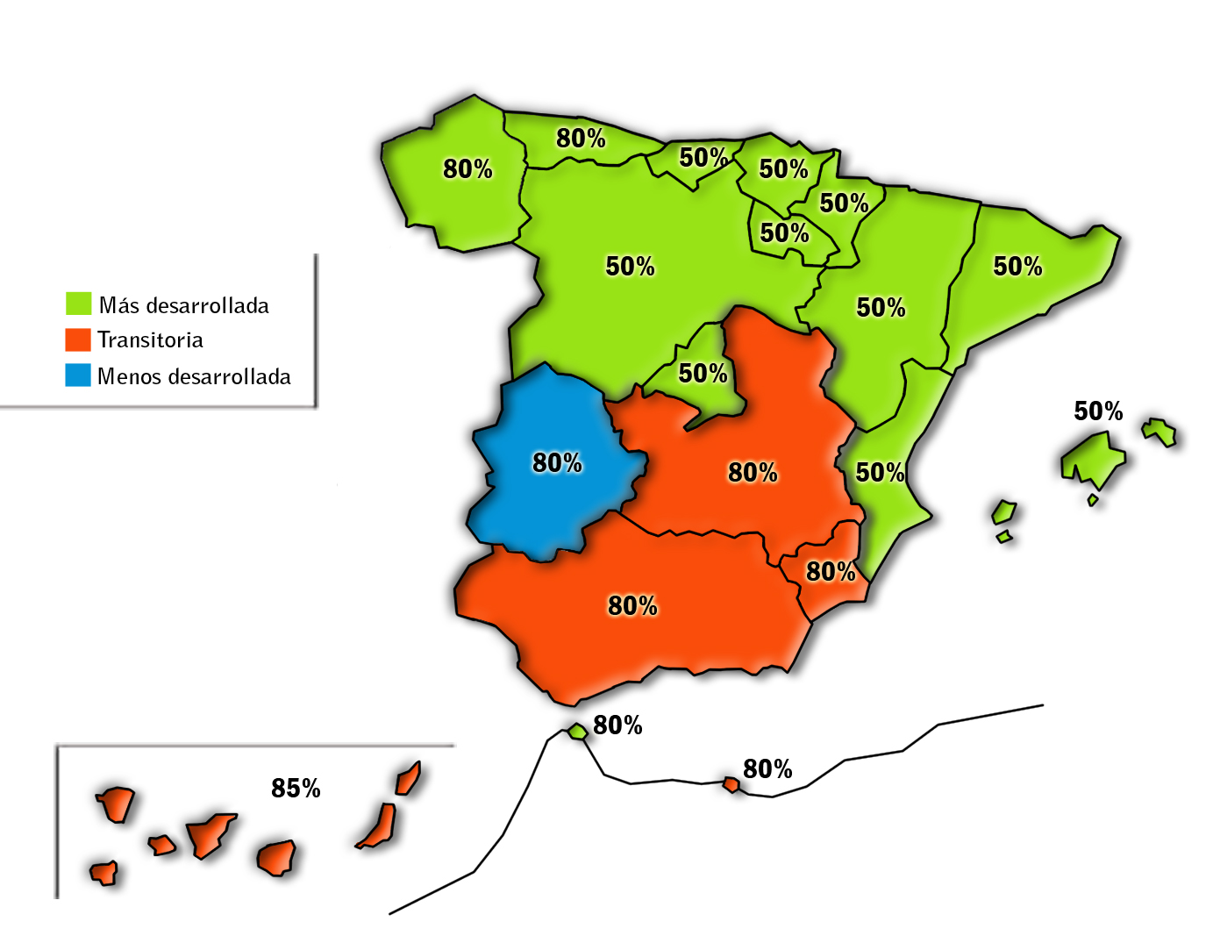
CATEGORÍAS DE REGIONES Y
TASAS DE COFINANCIACIÓN

Slide 9
¿Cómo?
Proyectos SINGULARES

Slide 10
PROYECTOS SINGULARES EN EBC
OBJETIVOS (EUROPA 2020):
REDUCIR UN 20% LAS EMISIONES
REDUCIR EL CONSUMO ENERGÉTICO UN 20%
AUMENTAR LA PARTICIPACIÓN RENOVABLE HASTA EL 20%
REQUISITOS:
AYUDAS CONDICIONADAS A OBJETIVOS DE AHORRO DE ENERGÍA PRIMARIA Y REDUCCIÓN DE EMISIONES para EELL DE MENOS DE 20.000 HABITANTES
TIPOS DE ACTUACIONES:
EFICIENCIA EN ALUMBRADO MUNICIPAL
REHABILITACIÓN ENERGÉTICA EDIFICIOS
ENERGÍAS RENOVABLES: BIOMASA, RESIDUOS, SOLAR TÉRMICA, …
COGENERACIÓN Y REDES CALEFACCIÓN DISTRITO
CARRILES BICI, CARRILES BUS/VAO
FLOTAS VEHÍCULOS ELÉCTRICOS Y COMBUSTIBLES ALTERNATIVOS
PUNTOS DE RECARGA DE VEHÍCULO ELÉCTRICO
GESTIÓN SEMAFÓRICA EN FUNCIÓN DEL TRÁFICO

Slide 11
¿Cómo?
Estrategias Integradas

Slide 12
www.rediniciativasurbanas.es

Slide 13
Metodología Estrategia Integrada
Una vez aprobado el Acuerdo de Asociación de España 2014-2020 y con las últimas aportaciones y observaciones recibidas se ha elaborado por parte de la Red de Iniciativas Urbanas una nueva versión del documento “Orientaciones para la definición de estrategias de desarrollo urbano sostenible integrado (DUSI) en el periodo 2014-2020”, que tiene como objetivo ofrecer unas pautas y criterios que puedan servir de referencia para la elaboración a nivel local de las estrategias de desarrollo urbano sostenible integrado.

Slide 14
¿QUÉ SIGNIFICA INTEGRAL?
Enfoque holístico.
Enfoque integrado de las diversas dimensiones ambientales, económicas, demográficas, climáticas y sociales de la vida urbana
INTEGRAL= TRANSVERSAL EN OBJETIVOS: Las renovación física combinada con medidas que promuevan la educación, el desarrollo económico, la inclusión social y la protección del medio ambiente.
INTEGRAL= DE ABAJO A ARRIBA Y DE ARRIBA A ABAJO. Cooperación entre ciudadanos locales, la sociedad civil, la economía local y los estamentos gubernamentales

Slide 15
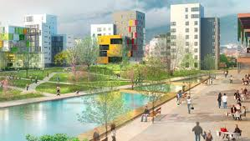
ESTRATEGIAS INTEGRADAS URBANAS
OBJETIVO:
CIUDAD INTELIGENTE, SOSTENIBLE E INTEGRADORA
REQUISITOS:
MÍNIMO DOS OBJETIVOS TEMÁTICOS
OT9: Inclusión social y lucha contra la pobreza
OT4: Economía baja en Carbono. (25%)
OT2: Mejorar el uso y calidad de las TIC
OT6: Conservar y proteger el medio ambiente y
promover la eficiencia de los recursos.

Slide 16
ACTUACIONES
OT2
OT4
OT6
OT9
- Las tecnologías Smart City
- El refuerzo de las aplicaciones de las tecnologías de la información y de la comunicación para la administración electrónica, el aprendizaje electrónico, la inclusión electrónica, la cultura electrónica y la sanidad electrónica
Poner en marcha las estrategias de reducción de carbono, que se articulen en torno a la eficiencia energética, la movilidad urbana sostenible , el sector de edificación y los servicios públicos (en particular el alumbrado público) y el aprovechamiento de las energías renovables
Acciones para mejorar el entorno urbano, rehabilitar y descontaminar viejas zonas industriales (incluidas zonas de reconversión), reducir la contaminación atmosférica y promover medidas de reducción del ruido.
Conservación, protección, fomento y desarrollo del patrimonio natural y cultural
La prestación de apoyo a la regeneración física, económica y social de las comunidades de las zonas urbanas desfavorecidas mediante la rehabilitación del tejido productivo y comercial, con especial énfasis en la creación de empleo, revitalización del espacio público , habilitación de espacios abandonados

Slide 17
GOBERNANZA Y PARTICIPACIÓN CIUDADANA
“Se necesitan nuevas formas de gobernanza basados en la responsabilidad de los ciudadanos, la participación de todas las partes interesadas y un uso innovador del capital social”(Ciudades del Mañana). Para mejorar la creatividad y la innovación.
REQUERIMIENTOS
Se describirán las plataformas e iniciativas de participación a nivel de todo el municipio y a nivel de área de actuación para fortalecer el planteamiento de abajo a arriba de los proyectos mejorando su aceptación y sostenibilidad.
Garantizar la consulta pública estableciendo mecanismos efectivos de información a los ciudadanos y agentes sociales, económicos e institucionales, recogiendo y en su caso integrando sus aportaciones

Slide 18
Para cada objetivo específico:
LÓGICA DE LA INTERVENCIÓN
DAFO
RETOS A ABORDAR
RESULTADO ESPERADO
LÍNEAS DE ACTUACIÓN
INDICADORES
DE RESULTADO
INDICADORES
DE PRODUTO
Y
FINANCIEROS

Slide 19
CONVOCATORIA
Estrategias Integradas

Slide 20
FEDER POCS
Para Andalucia:
Estrategias Integradas 344.274 miles€
Primera Convocatoria 240.992 miles€
Cada estrategia (salvo casos excepcionales), está subvencionada hasta:
Para ciudades entre 20.000 y 50.000 habitantes 5 M€
Para ciudades > 50.000 habitantes 15 M€
MINHAP

Slide 21
Formulario de solicitud
Firmado por el representante legal. Se enviará por vía electrónica e incluirá los siguientes archivos adjuntos.
1.- Acuerdo o resolución de la solicitud de ayuda adoptada por el órgano competente.
2.- Acuerdo o resolución de aprobación de la Estrategia por el órgano competente.
3.- Certificado de existencia de crédito o compromiso de habilitar crédito suficiente para financiar las operaciones que se seleccionen.
4.- Declaración responsable de la entidad solicitante:
Cumplimiento de las obligaciones tributarias y frente a la SS.
Notes:
Decimotercero. Formalización y presentación de solicitudes
1. A los efectos regulados por la presente orden, tendrán la consideración de entidades solicitantes, los ayuntamientos o bien las entidades supramunicipales, preexistentes o de nueva constitución, representantes de las áreas definidas en el Anexo I que presenten Estrategias DUSI conforme a lo dispuesto en esta convocatoria.
2. Para solicitar las ayudas de la presente convocatoria se deberá remitir la información siguiente:
a) Formulario de Solicitud, según se define en el Anexo IV.2 de esta orden, firmado por el representante legal de la entidad beneficiaria.
b) Acuerdo o resolución de la solicitud de ayuda adoptada por el órgano competente.
c) Acuerdo o resolución de aprobación de la Estrategia adoptada por el órgano competente.
d) Certificado de existencia de crédito o compromiso de habilitar crédito suficiente para financiar las operaciones que se seleccionen, en el caso de que la Estrategia DUSI que presentan a la convocatoria sea seleccionada, según modelo recogido en Anexo IV.2.a
e) Declaración responsable de la entidad solicitante, según modelo del Anexo IV.2.b del:
cumplimiento de las obligaciones tributarias y frente a la Seguridad Social
cumplimiento de obligaciones por el reintegro de subvenciones
no estar incurso en ninguna de las prohibiciones previstas en el artículo 13 de la Ley 38/2003, General de Subvenciones, de 17 de noviembre, para obtener la condición de beneficiario
Declaración del representante del área funcional de que se va a disponer en el momento de la ejecución de la Estrategia seleccionada de un equipo técnico conocedor de la reglamentación y normativa nacional y europea sobre Fondos EIE y especialmente en lo relativo a las materias de elegibilidad de gasto, contratación pública, medio ambiente, información y publicidad e igualdad de oportunidades y no discriminación.
f) Declaración emitida por el órgano de intervención, de las ayudas, subvenciones, ingresos o recursos solicitados y/o concedidas para las líneas de actuación incluidas en el Plan de Implementación, procedentes de otras Administraciones o entes públicos o privados, nacionales de la Unión Europea o de organismos internacionales.
g) Compromiso de tramitar ante las autoridades competentes los certificados del cumplimiento de los requisitos medioambientales requeridos para la ejecución de las operaciones previstas en la Estrategia DUSI.
h) Estrategia DUSI definida para el área urbana seleccionada conforme al contenido descrito en el Anexo II, de acuerdo con:
i) el artículo 7 del Reglamento FEDER.
ii) el documento de “Orientaciones para la definición de una estrategia integrada de desarrollo urbano sostenible en el periodo 2014-2020”, elaborado por la RIU, disponible en http://www.rediniciativasurbanas.es
3. La documentación requerida en el punto dos se presentará exclusivamente por vía electrónica y a través de la aplicación informática desarrollada por el Ministerio de Hacienda y Administraciones Públicas a tal efecto en la dirección https://sede.administracionespublicas.gob.es/ con arreglo a las normas y modelos electrónicos en ella recogidos. Para acceder a la aplicación informática se requerirá estar en posesión de Documento Nacional de Identidad electrónico o certificado digital reconocido de persona física o jurídica, de acuerdo con lo establecido en el artículo 11 de la Ley 59/2003, de 19 de diciembre de firma electrónica.

Slide 22
Formulario de solicitud (archivos adjuntos II)
cumplimiento de obligaciones por el reintegro de subvenciones.
no estar incurso en ninguna de las prohibiciones previstas para ser beneficiario
Declaración del representante del área funcional de que se va a disponer en el momento de la ejecución de la Estrategia seleccionada de un equipo técnico conocedor de la reglamentación y normativa nacional y europea sobre Fondos EIE y especialmente en lo relativo a las materias de elegibilidad de gasto, contratación pública, medio ambiente, información y publicidad e igualdad de oportunidades y no discriminación.

Slide 23
Formulario de solicitud (archivos adjuntos III)
Declaración emitida por el órgano de intervención, de las ayudas, subvenciones, ingresos o recursos solicitados y/o concedidas para las líneas de actuación incluidas en el Plan de Implementación, procedentes de otras Administraciones o entes públicos o privados, nacionales de la Unión Europea o de organismos internacionales.
Compromiso de tramitar ante las autoridades competentes los certificados del cumplimiento de los requisitos medioambientales requeridos para la ejecución de las operaciones previstas en la Estrategia DUSI.
Estrategia DUSI definida para el área urbana seleccionada

Slide 24
PLAN DE IMPLEMENTACIÓN
Descripción de las líneas de actuación a llevar a cabo por Objetivo Temático para lograr los resultados definidos.
Descripción, para cada línea de actuación, de los criterios y procedimientos para la selección de operaciones.
Cronograma, sobre la planificación temporal de las líneas de acuación
Presupuesto detallado por línea de actuación y Objetivo Temático
Los indicadores de productividad para las líneas de actuación

Slide 25
CONVOCATORIA
Plazo de presentación de las DUSI: 45 días naturales
Plazo de ejecución y justificación: 1-1-2014 al 31-12-2022
El 30-12-2019 se habrá certificado al menos el 30% del gasto elegible aprobado.
Reserva de Rendimiento: El conjunto del Eje Urbano tiene asignada una reserva de eficacia de entre el 6% y el 7% de la ayuda FEDER total.
La aplicación de dicha reserva de eficacia está condicionada al cumplimiento de que el 10% del gasto total del Eje se halle comprometido a 31-12-2018. La Autoridad de Gestión podrá condicionar la aplicación de la reserva de eficacia en cada área urbana a que se haya contratado a 31-12-2018 el 15% del gasto elegible aprobado.
Notes:
Decimocuarto. Órganos competentes para convocar, instruir y resolver el procedimiento
1. La convocatoria se realiza mediante la presente orden del Ministerio de Hacienda y Administraciones Públicas.
2. Será competente para la instrucción y ordenación del procedimiento de concesión de estas ayudas la Dirección General de Fondos Comunitarios.
3. Será competente para elevar la propuesta de concesión a través del órgano instructor, en los términos previstos en el artículo 22.1 de la Ley 38/2003, de 17 de noviembre, General de Subvenciones, como órgano colegiado, una comisión de valoración integrada por:
Representantes del Ministerio de Hacienda y Administraciones Públicas:
El Director General de Fondos Comunitarios , en calidad de Presidente, que podrá delegar en el Subdirector General de Cooperación Territorial Europea y Desarrollo Urbano
1 Representante de la Subdirección General de Cooperación Territorial Europea y Desarrollo Urbano.
1 Representante de la Subdirección General de Gestión del FEDER
1 Representante de la Subdirección General de Programación Territorial y Evaluación de Programas Comunitarios
1 Representante de la Subdirección General de Cooperación Local
Representantes del Ministerio de Fomento
1 Representante de la Subdirección General de Política de Suelo.
Representantes del Ministerio de Industria, Energía y Turismo
1 Representante de la Secretaria de Estado de Telecomunicaciones y Sociedad de la Información
1 Representante del Instituto para la Diversificación y el Ahorro de la Energía , I D A E
Representantes del Ministerio de Empleo y Seguridad Social
1 Representante del Fondo Social Europeo
Representantes de las CCAA
1 Representante por cada Comunidad Autónoma que haya aportado financiación adicional al Eje Urbano del Programa Operativo de Crecimiento Sostenible, para la valoración de las Estrategias de su Comunidad Autónoma.
Representantes Redes Temáticas, con voz pero sin voto:
1 Representante de la Red de Autoridades Ambientales
1 Representante de la Red de Políticas de Igualdad
Asimismo, esta comisión de valoración podrá invitar a representantes de la Comisión Europea, de otros ministerios o Administraciones, a expertos de reconocido prestigio en el sector, así como al resto de Redes que se consideren relevantes. Los invitados tendrán voz pero no voto.
Actuará como Secretario de la comisión de valoración con voz pero sin voto un funcionario del Ministerio de Hacienda y Administraciones Públicas
4. Será competente para dictar la resolución de concesión de las subvenciones contempladas en esta orden la Secretaría de Estado de Presupuestos y Gastos.

Slide 26
AYUDAS
371 M€
Fondos CE

Slide 27
CONVOCATORIA ACCIONES INNOVADORAS CE
La comisión Europea tiene previsto sacar una convocatoria a nivel Europeo a finales de año 2015 para Acciones innovadoras urbanas con un presupuesto por acción de 5 M€.
El Presupuesto total para estas acciones es de 371 M€.
Las acciones serán seleccionadas directamente por la Comisión.
El secretariado para estas acciones recae en la región francesa de Calais.
EELL mayores de 50.000 habitantes o Agrupaciones de más de 50.000 habitantes

Slide 28
AYUDAS
550 M€
CTE

Slide 29
Cooperación Transfronteriza

Slide 30
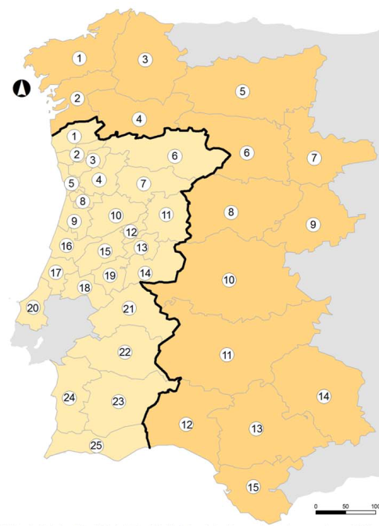
POCTEP. Interreg VA España-Portugal
Dotación financiera del Programa: 288.977.635 €
Autoridades (2014- 2020)
Gestión | STC | Certificación | Auditoria
MINHAP | Badajoz | ADC (Portugal) | IGAE
El POCTEP 2014-2020 actúa en cinco grandes ámbitos :
Potenciar la investigación, el desarrollo tecnológico y la innovación.
Mejorar la competitividad de las pequeñas y medianas empresas.
Promover la adaptación al cambio climático en todos los sectores.
Proteger el medio ambiente y promover la eficiencia de los recursos.
Mejora de la capacidad institucional y la eficiencia de la administración pública.
Fecha aprobación P.O | Seminario lanzamiento, lugar | Fecha apertura convocatoria | Dotación financiera (%) | 1 er Comité 2014-2020
12/02/2015 | 23 de septiembre. Alentejo (Portugal) | Convocatoria en una fase. 30 de Octubre | El 70% de la dotación del P.O. | 7 de mayo 2015

Slide 31
Cooperación Transnacional

Slide 32
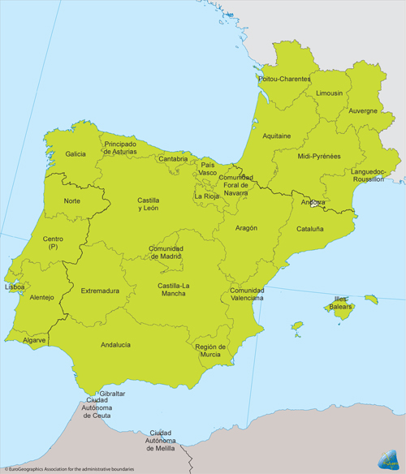
SUDOE. Interreg Programa de Cooperación Territorial del Espacio Sudoeste Europeo
Dotación financiera del Programa: 106.810.523 euros
Autoridades (2014-2020)
Gestión | STC | Certificación | Auditoria
Gobierno de Cantabria | Santander | SG Certificación y Pagos MINHAP | IGAE
Su objetivo es contribuir al desarrollo de este espacio Sudoeste europeo con proyectos de cooperación transnacional en materia de:
Innovación.
Medioambiente.
Nuevas Tecnologías de la Información.
Desarrollo urbano sostenible
Fecha aprobación P.O | Seminario lanzamiento, lugar | Fecha apertura convocatoria | Dotación financiera (%) | 1 er Comité 2014-2020
18 Junio 2015 | Semanario 7 y 8 de octubre Santander. | 21 septiembre 2015 hasta6 de Noviembre | 40 M€ Primera convocatoria en dos fases | 3 de septiembre 2015

Slide 33
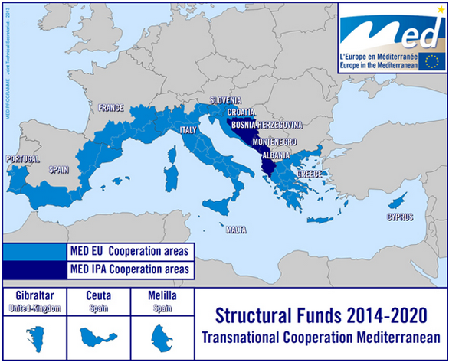
MED. Interreg VB MEDITERRANEAN COOPERATION PROGRAMME
Autoridades (2014-2020)
Gestión | STC | Certificación | Auditoria
FRANCIA: Región “Alpes-Côte d’Azur” | Marsella | ESPAÑA: Subdirección Gral. De Certificación y Pagos – DGFC | FRANCIA: CICC
Dotación financiera : FEDER: 224,32 M€
IPA: 9,5 M€
Fecha aprobación P.O | Seminario lanzamiento, lugar | Fecha apertura convocatoria | Dotación financiera (%) | 1 er Comité 2014-2020
Junio 2015 | 22-23 de junio 2015 Marsella | Junio 2015 | Pendiente decidir | 10-12 Junio Malta

Slide 34
Cooperación Interterritorial

Slide 35
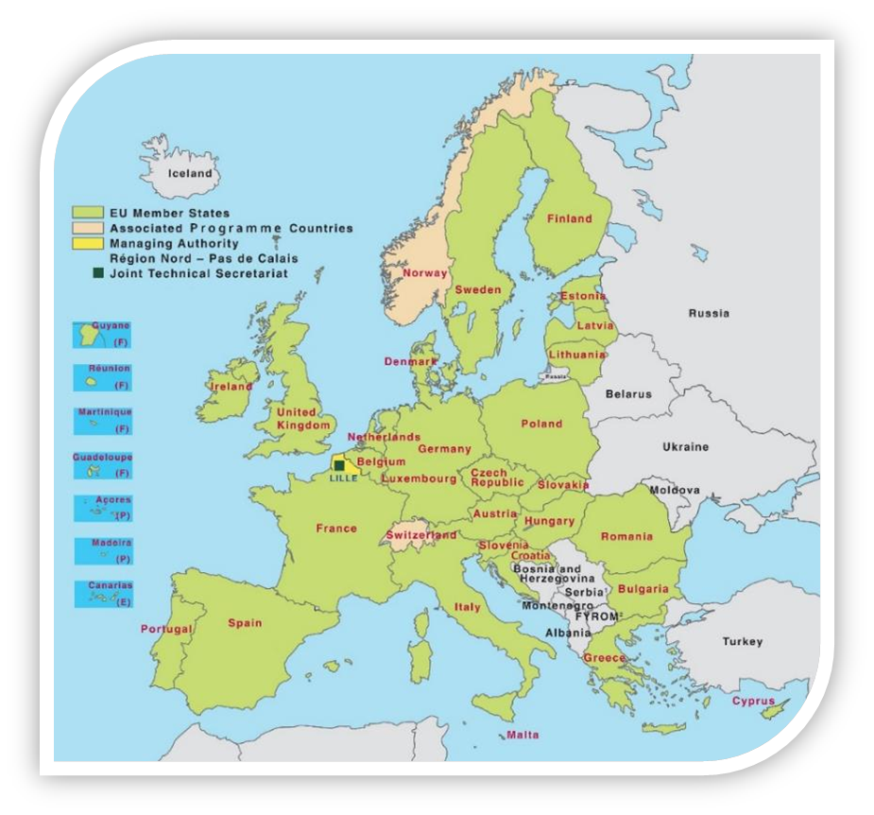
INTERREG EUROPE
28 UE +Noruega +Suiza
Autoridades (2014-2020)
Gestión | STC | Certificación | Auditoria
Nord-Pas de Calais (Francia) | Lille (Francia) | Provincia Oost-Vlaanderen (Bélgica). | Commission Interministérielle de Coordination des Contrôles des actions cofinancées par les Fonds (Francia)
Dotación financiera del Programa: 359,00 MILLONES EUROS
Fecha aprobación P.O | Seminario lanzamiento, lugar | Fecha apertura convocatoria | Dotación financiera (%) | 1 er Comité 2014-2020
11 deJunio 2015 | 26 de Febrero 2015 en Madrid. | Cerrada 31 julio 2015. De 261 presentadas, 43 lider español | han presentado solicitudes por 441 M€ | En Riga el 17 junio 2015

Slide 36
INTERREG EUROPE
28 UE +Noruega +Suiza
RASGOS DIFERENCIADORES CON RESPECTO A INTERREG IVC.
mayor énfasis en la mejora de las políticas y los programas que forman parte de la política de cohesión de la Unión Europea.
Requisito previo: autoridades de gestión y/u órganos intermedios responsables de las políticas estructurales socio beneficiario en el proyecto.
Requisito previo: carta de apoyo si la autoridades y/u organismos intermedios no son socios
Las entidades privadas sin ánimo de lucro pueden tener acceso a la financiación de INTERREG EUROPA, además de las autoridades públicas e instituciones de Derecho Público. No podrán ser socio líder de un proyecto.

Slide 37
CONVOCATORIAS URBACT III 2014-2020
Actualmente está abierta una Call for 20 Action Plannings Networks hasta el 16 de Junio. Presupuesto: 600.000 – 750.000 € /por red
Call for good practices for Transfer, para junio 2015, para seleccionar las practicas que luego podrán ser transferidas en la siguiente convocatoria.
Call for Transfer Networks, para enero – marzo de 2016. Presupuesto: 600.000 – 750.000 € / por red.
Call for Implementatiton Networks, para enero-marzo de 2016. Presupuesto: 600.000 – 750.000 € / por red.

Slide 38
RESULTADO CONVOCATORIAS URBACT III 2014-2020
La Call for 20 Action Plannings Networks hasta el 16 de Junio. Presupuesto: 600.000 – 750.000 € /por red y ha resuelto aprobando 21 Networks:
13 ciudades españolas están incluidas en 14 Networks (Albacete, Murcia, Igualada, San Sebastián, Medina del Campo, Granada, 2 de Plasencia, Barcelona, Burgos, Baena, Bilbao, Roquetas de Mar, Cartagena)
3 ciudades de esas 14 son Lead Partners. (Bilbao, Igualada, Baena)

Slide 39
Instrumento Europeo de Vecindad Cooperación Transfronteriza

Slide 40
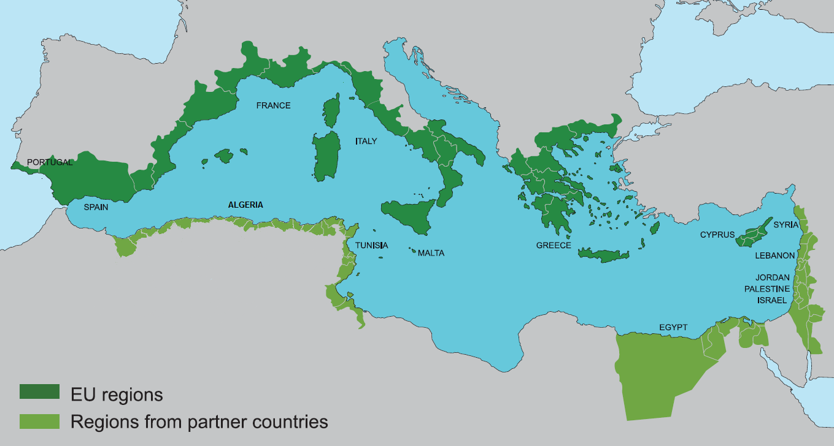
PROGRAMA CBC-MED 2014-2020. Instrumento Europeo de Vecindad – Cooperación Transfronteriza
Autoridades (2014-2020)
Gestión | STC | Antena STC | Certificación | Auditoria
ITALIA: Región Cerdeña | Cagliari (Cerdeña) | ESPAÑA: Valencia JORDANIA: Akaba | ITALIA: Región Cerdeña | ITALIA: Región Cerdeña
Dotación financiera del Programa: 309,58 M€
Situación Programa Operativo: En elaboración
Previsión presentación del Programa: Junio 2015
Fecha aprobación P.O | Seminario lanzamiento, lugar | Fecha apertura convocatoria | Dotación financiera (%) | 1 er Comité 2014-2020
Previsión Diciembre 2015 | Sin determinar | 2º trimestre de 2016 | Sin determinar | Sin determinar

Slide 41
ATLANTICO MEDIO. Instrumento Europeo de Vecindad – Cooperación Transfronteriza
Autoridades (2014-2020)
Gestión | STC | Certificación | Auditoria
ESPAÑA: Dirección General de Fondos Comunitarios | Andalucia | ESPAÑA: Subdirección Gral. de Certificación y Pagos – DGFC | ESPAÑA: IGAE
Dotación financiera del Programa: 100 M€ (puede llegar a 200M€
Situación Programa Operativo: En elaboración
Previsión presentación del Programa: Junio 2015
Fecha aprobación P.O | Seminario lanzamiento, lugar | Fecha apertura convocatoria | Dotación financiera (%) | 1 er Comité 2014-2020
Previsión Diciembre 2015 | Sin determinar | 2º trimestre de 2016 | Sin determinar | Sin determinar

Slide 42
FEDER- POCINT
POCINT
España

Slide 43
PO REGIONALES Y PLURI REGIONALES
Nº | PROGRAMA OPERATIVO | Ámbito | OBJETIVOS TEMATICOS
1 | Crecimiento Inteligente | Plurirregional (AGE) | I+D+i, TIC, PYMES
1 | Crecimiento Sostenible | Plurirregional (AGE) | EBC, MA, TRANSPORTES, URBANO
1 | Iniciativa PYME | Plurirregional (BEI) | PYME
19 | Regionales | Regional | TODOS

Slide 44
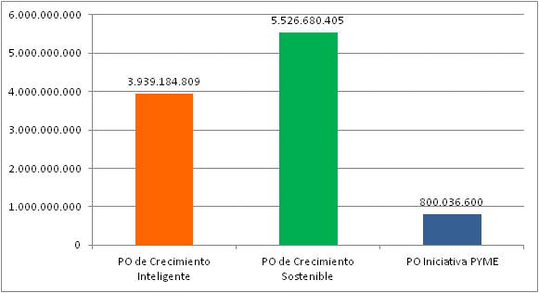
PO PLURI-REGIONALES

Slide 45
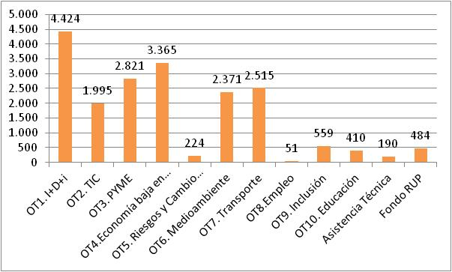
ASIGNACIÓN FEDER POR OBJETIVO TEMÁTICO
OT1-OT4: 68%
OT4: 17%

Slide 46
OBJETIVOS TEMÁTICOS PRIORIDADES DE INVERSIÓN OBJETIVOS ESPECÍFICOS
Objetivos temáticos
Prioridades de inversión
Objetivos específicos
EJE
EM
Reglamentos
EM

Slide 47
Para cada objetivo específico:
LÓGICA DE LA INTERVENCIÓN
DAFO
RETOS A ABORDAR
RESULTADO ESPERADO
LÍNEAS DE ACTUACIÓN
INDICADORES
DE RESULTADO
INDICADORES
DE PRODUTO
Y
FINANCIEROS

Slide 48
POCInt
OBJETIVOS TEMÁTICOS Y ORGANISMOS
SE IDi
EECTI
POCInt
OT1 I+D+ i
OT2 TIC
OT3 PYME
CDTI
ADpE
DGFC
ICEX
SETSI
Cámaras
Notes:
Artículo 9
Objetivos temáticos
Cada Fondo del MEC apoyará la consecución de los siguientes objetivos temáticos de acuerdo con su misión, a fin de contribuir a la estrategia de la Unión para un crecimiento inteligente, sostenible e integrador:
potenciar la investigación, el desarrollo tecnológico y la innovación;
mejorar el uso y la calidad de las tecnologías de la información y de las comunicaciones y el acceso a las mismas;
mejorar la competitividad de las pequeñas y medianas empresas, del sector agrícola (en el caso del FEADER) y del sector de la pesca y la acuicultura (en el caso del FEMP);
favorecer el paso a una economía baja en carbono en todos los sectores;
promover la adaptación al cambio climático y la prevención y gestión de riesgos;
proteger el medio ambiente y promover la eficiencia de los recursos;
promover el transporte sostenible y eliminar los estrangulamientos en las infraestructuras de red fundamentales;
promover el empleo y favorecer la movilidad laboral;
promover la integración social y luchar contra la pobreza;
invertir en la educación, el desarrollo de las capacidades y el aprendizaje permanente;
mejorar la capacidad institucional y la eficiencia de la administración pública.
Los objetivos temáticos deberán traducirse en prioridades específicas de cada Fondo del MEC fijadas en las normas específicas de los Fondos.

Slide 49
OBJETIVOS TEMÁTICOS PRIORIDADES DE INVERSIÓN OBJETIVOS ESPECÍFICOS
OT1 I+D+ i
1a. Infraestructuras y equipamiento I+D+i
OE.1.1.2. Fortalecimiento de las instituciones de I+D y creación, consolidación y mejora de las infraestructuras científicas y tecnológicas.
1b. Proyectos de I+D+i pública y empresarial y transferencia
OE.1.2.1. Impulso y promoción de actividades de I+D+i empresarial y apoyo a la creación y consolidación de empresas innovadoras.
OE.1.2.2. Transferencia de conocimiento y cooperación entre empresas y organismos de investigación
OE.1.2.3. Fomento y generación de conocimiento de frontera y de conocimiento orientado a los retos de la sociedad, desarrollo de tecnologías emergentes

Slide 50
POCInt Marco lógico OT1

Slide 51
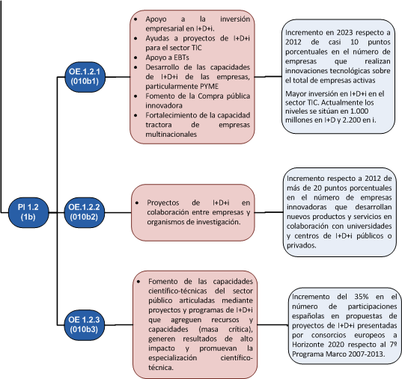
POCInt Marco lógico OT1

Slide 52
OT1 I+D+ i
POCInt – LÍNEAS DE ACTUACIÓN
MINECO
Otras infraestructuras y equipamiento
MINECO (SE IDI)
Compra Pública Innovadora (CPI)
MINETUR
Proyectos de I+D+I del sector TIC

Slide 53
OBJETIVOS TEMÁTICOS PRIORIDADES DE INVERSIÓN OBJETIVOS ESPECÍFICOS
OT2 TIC
2a. Despliegue de la banda ancha y redes de alta velocidad
OE.2.1.1. Fomentar el despliegue y adopción de redes y servicios para garantizar la conectividad digital.
2b. Desarrollo de productos y servicios de TIC, comercio electrónico y una mayor demanda de TIC
OE.2.2.1. Desarrollar la economía digital, incluyendo el comercio electrónico
2c. Refuerzo de las aplicaciones de las TIC para la administración electrónica, el aprendizaje electrónico, la inclusión electrónica, la cultura electrónica y la sanidad electrónica
OE.2.3.1. Promover los servicios públicos digitales, la alfabetización digital, e-aprendizaje, e-inclusión y e-salud

Slide 54
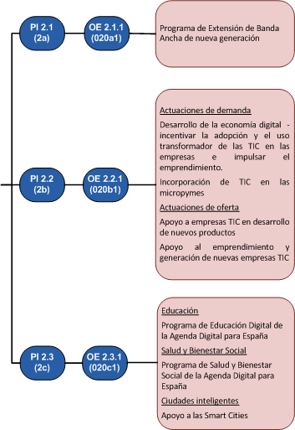
POCInt Marco lógico OT2

Slide 55
OT2 TIC
OT1 I++ i
e Administración
MINETUR
Salud y bienestar social
Educación digital
Smart cities

Slide 56
OT2 TIC
OT1 I++ i
MINETUR-RED.es
Ciudades Inteligentes
La II Convocatoria de Ciudades Inteligentes tiene un presupuesto de 48 millones de euros y, a diferencia de la primera, podrán beneficiarse de ella las entidades locales de más de 20.000 habitantes de toda España (ayuntamientos, mancomunidades, cabildos, consells y diputaciones), así como las comunidades autónomas uniprovinciales. El plazo de presentación de solicitudes concluye el 30 de octubre.
Las iniciativas presentadas deben impulsar la industria e implicar ahorros cuantificables y por periodos, o mejoras de eficiencia en los servicios públicos. Además, pueden aportar nuevas soluciones de accesibilidad y constituir proyectos de carácter innovador, que formen parte de las competencias de las entidades locales. Se valorará que sean susceptibles de exportarse, de fomentar la interoperabilidad entre las administraciones, de tener potencial de reutilización o replicación para otras entidades o de crear espacios tecnológicos con entornos TIC interoperables, entre otros.

Slide 57
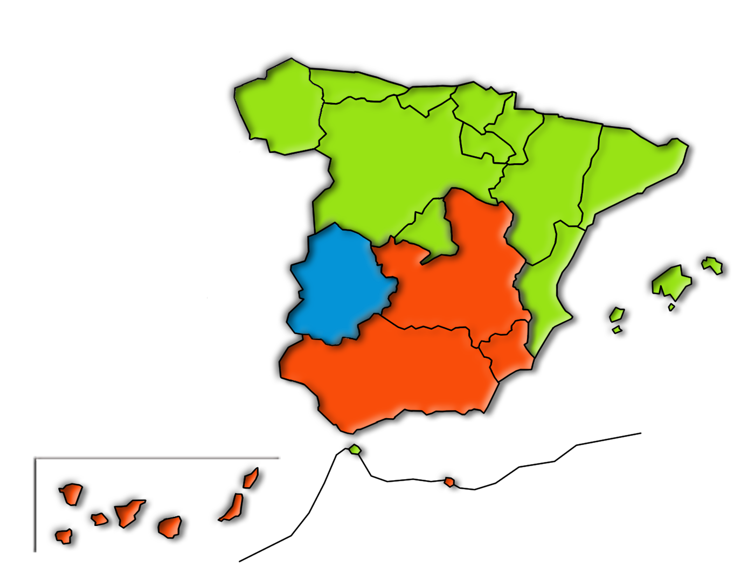
Muchas gracias por su atención
www.dgfc.sepg.minhap.gob.es
Notes:
57

Slide 58
POSICIÓN DE NEGOCIACIÓN (I)
Mejorar la lógica de la intervención: a través de un árbol resumen del marco lógico del PO y en el propio texto del PO, en los cuadros sobre “Resultados a alcanzar por el Estado Miembro”, en cada Objetivo Específico.
Explicar bien los mecanismos de coordinación en cada OT
OT1
Prioridad 1a. Sólo contendrá infraestructuras de investigación y equipamiento, no proyectos.
Prioridad 1b. Se incluirán en esta prioridad, en un nuevo OE1.2.3, los proyectos de investigación “pública”, junto con los de I+D+i privada.
La I+D “pública” (infraestructuras + equipamiento + proyectos I+D) ascenderá como máximo al 50% del Eje 1 del PO. La CE pide reducir el % y finalmente resulta 48% público-52% privado aproximadamente.
Respetar los criterios de elegibilidad del Acuerdo de Asociación: 4 condiciones para la financiación de proyectos de infraestructuras y de proyectos de investigación básica;
En este OT pueden financiarse empresas de cualquier tamaño
Coordinación EECTI – RIS3 a través de la Red de I+D+i. Y con H2020 y COSME..

Slide 59
POSICIÓN DE NEGOCIACIÓN (II)
OT2
No se financiarán infraestructuras de BA por debajo de 30 Mbps. En este caso, deberá utilizarse FEADER.
En el ámbito de la BA y también de la Economía Digital y Sociedad de la Información → necesario definir una adecuada coordinación para evitar solapamientos.
OT3
Sólo se apoyarán PYMEs
Si se apoyan sectores específicos: estarán en línea con lo dispuesto en las RIS
Coordinación con OT3 de las CCAA y el BEI.

